Slide 1



שיעור 1: קטע אמצעים במשולש - היכרות
רענון: גאומטרִיה
אודות

Slide 2
מה מצפה לנו היום?
בשיעור זה נכיר את קטע האמצעים במשולש.
הגדרת קטע האמצעים במשולש
תכונות קטע האמצעים במשולש
סיכום
Notes:
מקור התמונה:

Slide 3
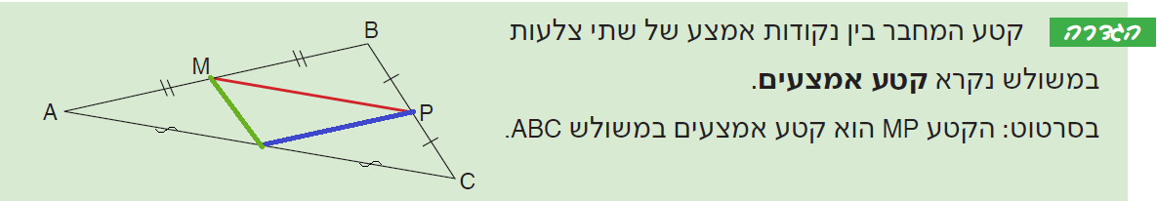
מהו קטע אמצעים במשולש?

Slide 4
מהו קטע אמצעים במשולש?
כמה קטעי אמצעים יש במשולש?

Slide 5
מהו קטע אמצעים במשולש?
כמה קטעי אמצעים יש במשולש?
בכל משולש יש 3 קטעי אמצעים.

Slide 6
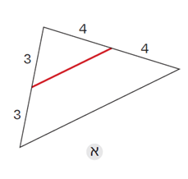
נבחן כמה דוגמאות:
האם הקטע המסומן באדום הוא קטע אמצעים?

Slide 7
דוגמה א
האם הקטע המסומן באדום הוא קטע אמצעים?
הקטע האדום מחבר את נקודות האמצע של שתי צלעות, לכן הוא קטע אמצעים.

Slide 8
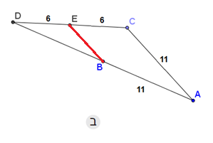
דוגמה ב
האם הקטע המסומן באדום הוא קטע אמצעים?
הקטע האדום מחבר את נקודות האמצע של שתי צלעות, לכן הוא קטע אמצעים.

Slide 9
דוגמה ב
האם הקטע המסומן באדום הוא קטע אמצעים?
הקטע האדום מחבר את נקודות האמצע של שתי צלעות, לכן הוא קטע אמצעים.
אמנם הנקודה E נמצאת באמצע צלע, אבל אין לנו מידע לגבי הנקודה B,
לכן לא ניתן לקבוע אם הקטע EB הוא קטע אמצעים.

Slide 10
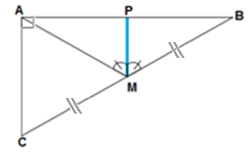
ודוגמה ג – שהיא מורכבת יותר ...
במשולש ישר-הזווית ∆CAB הנקודה M היא אמצע היתר BC
והנקודהP נמצאת על הניצב AB; ∡AMP = ∡BMP

Slide 11
דוגמה ג | טענה
במשולש ישר-הזווית ∆CAB הנקודה M היא אמצע היתר BC
והנקודהP נמצאת על הניצב AB; ∡AMP = ∡BMP
טענה: הקטעMP הוא קטע אמצעים במשולש ∆CAB.

Slide 12
דוגמה ג | טענה
במשולש ישר-הזווית ∆CAB הנקודה M היא אמצע היתר BC
והנקודהP נמצאת על הניצב AB; ∡AMP = ∡BMP
טענה: הקטעMP הוא קטע אמצעים במשולש ∆CAB.
לפניכם הוכחה לטענה. בדקו את ההוכחה וקבעו אם היא נכונה ומלאה.
אם לא – נסו לתקן אותה.
צ"ל: הקטע MP הוא קטע אמצעים במשולש ∆CAB.
הוכחה:
לפי הנתון הנקודה M היא אמצע הצלע BC.
הקטע MP הוא חוצה זווית במשולש AMB,
לכן הוא גם תיכון, ומכאן ש-P היא אמצע הצלע AB.
לכן MP קטע אמצעים במשולש ABC – מש"ל.

Slide 13
דוגמה ג | הצעת הוכחה
צ"ל: הקטע MP הוא קטע אמצעים במשולש ∆CAB.
הוכחה:
לפי הנתון הנקודה M היא אמצע הצלע BC.
הקטע MP הוא חוצה זווית במשולש AMB,
לכן הוא גם תיכון, ומכאן ש-P היא אמצע הצלע AB.
לכן MP קטע אמצעים במשולש ABC – מש"ל.

Slide 14
דוגמה ג | הצעת הוכחה
צ"ל: הקטע MP הוא קטע אמצעים במשולש ∆CAB.
הוכחה:
לפי הנתון הנקודה M היא אמצע הצלע BC.
הקטע MP הוא חוצה זווית במשולש AMB,
לכן הוא גם תיכון, ומכאן ש-P היא אמצע הצלע AB.
לכן MP קטע אמצעים במשולש ABC – מש"ל.
אם כך, מה נותר להראות?

Slide 15
דוגמה ג | הצעת הוכחה
צ"ל: הקטע MP הוא קטע אמצעים במשולש ∆CAB.
הוכחה:
לפי הנתון הנקודה M היא אמצע הצלע BC.
הקטע MP הוא חוצה זווית במשולש AMB,
לכן הוא גם תיכון, ומכאן ש-P היא אמצע הצלע AB.
לכן MP קטע אמצעים במשולש ABC – מש"ל.
אם כך, מה נותר להראות?
נותר להראות שהנקודהP היא אמצע הצלע AB.

Slide 16
דוגמה ג | הצעת הוכחה
צ"ל: הקטע MP הוא קטע אמצעים במשולש ∆CAB.
הוכחה:
לפי הנתון הנקודה M היא אמצע הצלע BC.
הקטע MP הוא חוצה זווית במשולש AMB,
לכן הוא גם תיכון, ומכאן ש-P היא אמצע הצלע AB.
לכן MP קטע אמצעים במשולש ABC – מש"ל.

Slide 17
דוגמה ג | בדיקת ההוכחה שהוצעה
צ"ל: הקטע MP הוא קטע אמצעים במשולש ∆CAB.
הוכחה:
לפי הנתון הנקודה M היא אמצע הצלע BC.
הקטע MP הוא חוצה זווית במשולש AMB,
לכן הוא גם תיכון, ומכאן ש-P היא אמצע הצלע AB.
לכן MP קטע אמצעים במשולש ABC – מש"ל.

Slide 18
דוגמה ג | בדיקת ההוכחה שהוצעה
צ"ל: הקטע MP הוא קטע אמצעים במשולש ∆CAB.
הוכחה:
לפי הנתון הנקודה M היא אמצע הצלע BC.
הקטע MP הוא חוצה זווית במשולש AMB,
לכן הוא גם תיכון, ומכאן ש-P היא אמצע הצלע AB.
לכן MP קטע אמצעים במשולש ABC – מש"ל.
האומנם?
Notes:
$$למורים – ייתכן שצריך לרענן את המשפט.

Slide 19
דוגמה ג | בדיקת ההוכחה שהוצעה
צ"ל: הקטע MP הוא קטע אמצעים במשולש ∆CAB.
הוכחה:
לפי הנתון הנקודה M היא אמצע הצלע BC.
הקטע MP הוא חוצה זווית במשולש AMB,
לכן הוא גם תיכון, ומכאן ש-P היא אמצע הצלע AB.
לכן MP קטע אמצעים במשולש ABC – מש"ל.
האומנם?
כדי להסיק שחוצה זווית במשולש הוא גם תיכון - יש לנמק מדוע הוא חוצה זווית הראש במשולש שווה-שוקיים.
Notes:
$$למורים – ייתכן שצריך לרענן את המשפט.

Slide 20
דוגמה ג | תיקון ההוכחה
צ"ל: הקטע MP הוא קטע אמצעים במשולש ∆CAB.
הוכחה:
לפי הנתון הנקודה M היא אמצע הצלע BC.
הקטע MP הוא חוצה זווית במשולש AMB,
לכן הוא גם תיכון, ומכאן ש-P היא אמצע הצלע AB.
לכן MP קטע אמצעים במשולש ABC – מש"ל.
האומנם?
כדי להסיק שחוצה זווית במשולש הוא גם תיכון - יש לנמק מדוע הוא חוצה זווית הראש במשולש שווה-שוקיים.
לשם כך נשים לב שהקטע AM הוא תיכון ליתר במשולש ישר-זווית.
מה ידוע לנו על הקטע הזה?
Notes:
$$למורים – ייתכן שצריך לרענן את המשפט.

Slide 21
תזכורת:
Notes:
למורים: אחרי שקף התודה תמצאו הוכחה של המשפט וכמה תרגילים מתאימים. העיסוק בהם נתון לשיקולכם.

Slide 22
דוגמה ג | תיקון ההוכחה
צ"ל: הקטע MP הוא קטע אמצעים במשולש ∆CAB.
הוכחה:
לפי הנתון הנקודה M היא אמצע הצלע BC.
הקטע AM הוא תיכון ליתר במשולש ישר-הזווית ∆ABC, ולפי המשפט שהזכרנו הוא שווה למחצית היתר: AM=CM=BM
מכאן שהמשולש AMB שווה-שוקיים, ו-∡AMB היא זווית הראש שלו.
הקטע MP הוא חוצה זווית הראש
במשולש שווה-השוקיים AMB, לכן הוא גם תיכון לבסיס, ומכאן ש-P היא אמצע הצלע AB.
לכן MP קטע אמצעים במשולש ABC – מש"ל.

Slide 23
דוגמה ג | דיון
מה תפקידו של הקטע MP בסרטוט שלנו?
Notes:
הערה למורה: דוגמה זו (שקפים 29-23) מיועדים להראות לתלמידים שהקטע PM משמש בתפקידים שונים בהתאם להקשר שבו אנו מתבוננים עליו:
בהקשר של משולש ABC זהו קטע אמצעים.
בהקשר של משולש ABM זהו תיכון.
גם בהקשר של משולש CPB (שאינו מופיע בסרטוט, אך קדקודיו מופיעים) - זהו תיכון.
בתרגילים רבים בגאומטריה נקבע תפקידו של קטע בהתאם להקשר שבו הוא מופיע, ולעתים קיים הצורך להעביר את ההתבוננות מהקשר אחד למשנהו.

Slide 24
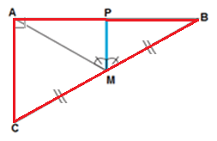
דוגמה ג | דיון
מה תפקידו של הקטע MP בסרטוט שלנו?
קטע אמצעים במשולש ABC

Slide 25
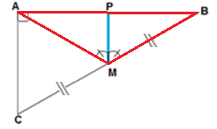
דוגמה ג | דיון
מה תפקידו של הקטע MP בסרטוט שלנו?
תיכון וחוצה-זווית במשולש AMB
קטע אמצעים במשולש ABC

Slide 26
דוגמה ג | דיון
מה תפקידו של הקטע MP בסרטוט שלנו?
האם מסתתר בסרטוט תפקיד נוסף של הקטע MP?
תיכון וחוצה-זווית במשולש AMB
קטע אמצעים במשולש ABC

Slide 27
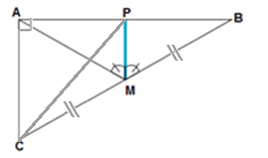
דוגמה ג | דיון
מה תפקידו של הקטע MP בסרטוט שלנו?
האם מסתתר בסרטוט תפקיד נוסף של הקטע MP?
תיכון וחוצה-זווית במשולש AMB
קטע אמצעים במשולש ABC

Slide 28
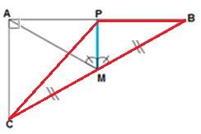
דוגמה ג | דיון
מה תפקידו של הקטע MP בסרטוט שלנו?
האם מסתתר בסרטוט תפקיד נוסף של הקטע MP?
תיכון וחוצה-זווית במשולש AMB
קטע אמצעים במשולש ABC
תיכון במשולש CPB

Slide 29
נעמיק מעט את ההיכרות...
בשיעור זה נכיר את קטע האמצעים במשולש.
הגדרת קטע האמצעים במשולש
תכונות קטע האמצעים במשולש
סיכום
Notes:
מקור התמונה:

Slide 30
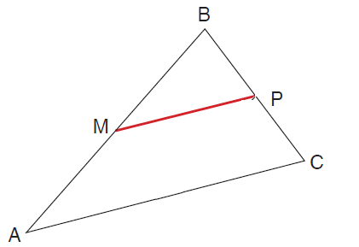
תכונות קטע האמצעים
משפט:
קטע אמצעים בין שתי צלעות במשולש מקביל לצלע השלישית ושווה למחציתה.

Slide 31
תכונות קטע האמצעים
משפט:
קטע אמצעים בין שתי צלעות במשולש מקביל לצלע השלישית ושווה למחציתה.

Slide 32
נסכם את השיעור
בשיעור זה נכיר את קטע האמצעים במשולש.
הגדרת קטע האמצעים במשולש
תכונות קטע האמצעים במשולש
סיכום
Notes:
מקור התמונה:

Slide 33
ולסיכום...
למדנו שקטע האמצעים במשולש הוא קטע המחבר בין נקודות האמצע של שתיים מצלעות המשולש.
למדנו שבכל משולש יש 3 קטעי אמצעים.
למדנו כי לקטע אמצעים בין שתי צלעות במשולש יש שתי תכונות:
הוא מקביל לצלע השלישית של המשולש;
הוא שווה למחציתה של הצלע השלישית.

